Slide 1
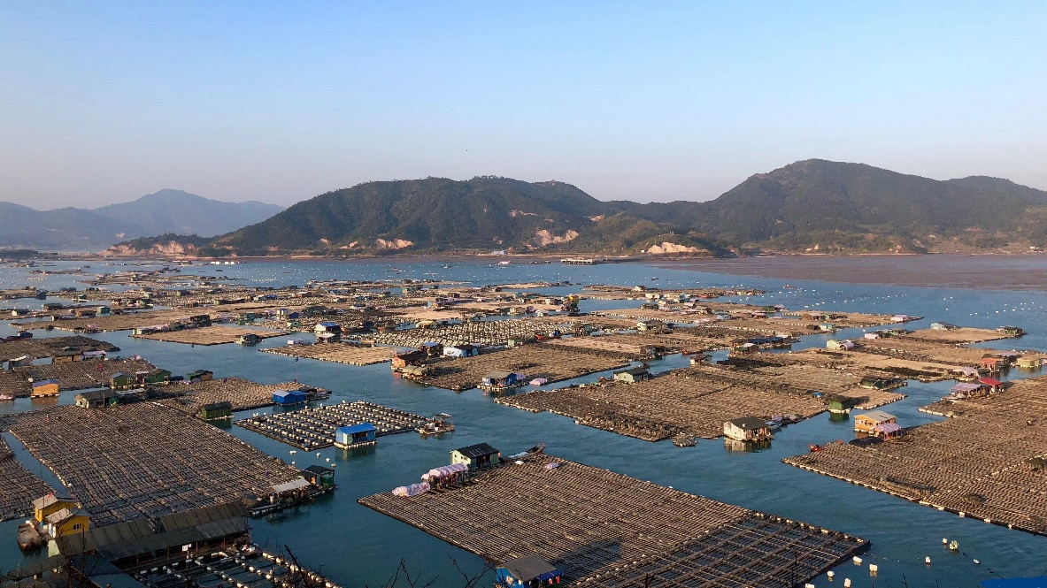
章末素养提升
DIERZHANG
第二章

Slide 2
再现
素养知识
物理观念 | 描述简谐运动的物理量 | (1)位移x：相对于 的位移 (2)振幅A：离开平衡位置的 距离 (3)周期T：完成 需要的时间。周期由振动系统本身决定，与振幅_____ (4)频率f：完成全振动的次数与所用时间之比 (5)相位：某时刻处于一个运动周期中的状态
平衡位置
最大
一次全振动
无关

Slide 3
物理观念 | 三类振动的特征 | 简谐运动(固有振动)： (1)受力特点：F＝______ (2)运动特点：做变加速运动，具有周期性和对称性 (3)位移—时间关系：正弦函数规律x＝____________ (4)能量特点：动能和势能之和__________
 |  | 阻尼振动： (1)振幅逐渐_____ (2)能量衰减，机械能逐渐转化为内能或向四周辐射出去
 |  | 受迫振动： (1) 作用下的振动 (2)受迫振动的频率等于______________ (3)共振：f_{驱}＝ ，受迫振动的振幅最大
－kx
Asin(ωt＋φ₀)
保持不变
减小
驱动力
驱动力的频率
f_{固}

Slide 4
科学思维 | 理想化模型 | 1.水平弹簧振子：由弹簧和小球组成，忽略阻力，由 提供回复力 2.单摆： (1)相对来说，阻力可忽略，细线质量可忽略，球的直径也可忽略 (2)做简谐运动的条件：摆角小于5° (3)周期公式T＝________
 | 图像法 | 简谐运动的图像： (1)正弦曲线 (2)图像信息：振幅A、周期T、各时刻的位移x等
弹力

Slide 5
科学探究 | 1.学会利用单摆测量重力加速度 2.能正确熟练地使用游标卡尺和停表，能正确读取并记录实验数据 3.会分析实验中产生系统误差和偶然误差的原因，掌握减小实验误差的方法
科学态度与责任 | 1.通过对单摆规律的研究，知道时钟的发明对人类文明发展的意义 2.通过学习共振现象产生的原因，能运用所学知识解释生产生活中防止共振或利用共振的现象

Slide 6
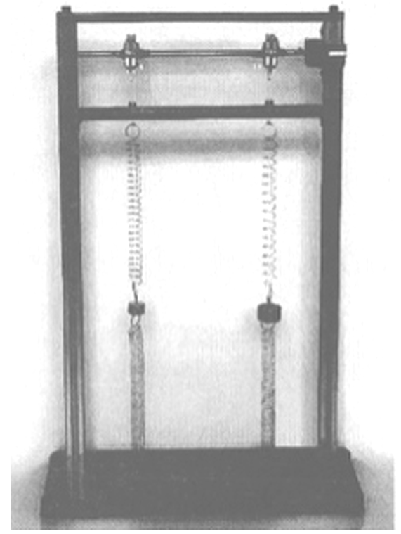
提能
综合训练
(2023·徐州市高二期中)如图所示，架子上面的电动机向下面的两组弹簧—钩码系统施加周期性的驱动力，使钩码做受迫振动。改变电动机的转速可以调整驱动力的频率。接通电源，使钩码做受迫振动，改变电动机的转速，下列说法中正确的是
A.电动机转速增大时，钩码振动的频率增大
B.电动机转速增大时，钩码振动的幅度增大
C.钩码振动的振幅与电动机转速无关
D.钩码振动的频率和电动机转速无关
例1
√

Slide 7

由于钩码做受迫振动，因为受迫振动的频率等于驱动力频率；电动机转速增大时，驱动力频率增大，则钩码的振动频率也随之增大，故A正确，D错误；
当驱动力频率等于钩码的固有频率时，系统达到共振，
振幅最大；若驱动力频率小于固有频率，随着驱动力频率增大，振幅增大；反之当驱动力频率大于固有频率时，随着驱动力频率增大，钩码振动的振幅减小，故B、C错误。

Slide 8
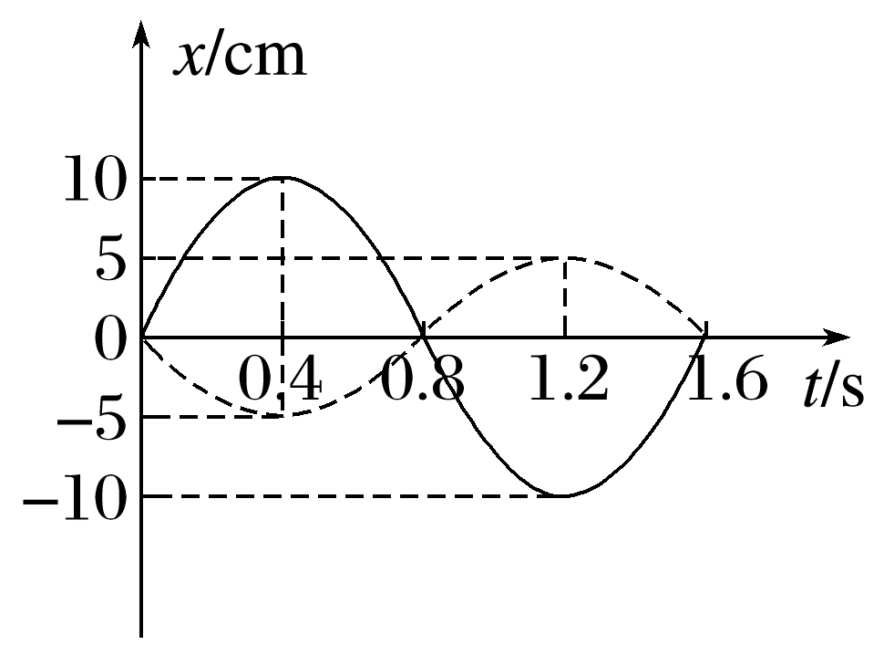
(多选)(2023·成都市高一期末)A、B两物体均在水平面上做简谐运动。如图，实线为物体A的振动图线，虚线为物体B的振动图线。则
A.物体A、B的振动均为无阻尼振动且具有相同
的振动周期
B.每经历一个周期，物体A的路程比物体B的路
程多10 cm
C.0.4 s时，物体A比物体B具有更大的动能
D.物体B的振动方程为
例2
√
√

Slide 9
根据图像可知，物体A、B的振动，振幅均未衰减，因此物体A、B的振动均为无阻尼振动，通过图像可知两物体的振动周期相同，为T_{A}＝T_{B}＝1.6 s，故A正确；
一个周期内，A、B两物体的路程分别为s_{A}＝4A_{A}＝4×10 cm＝40 cm，s_{B}＝4A_{B}＝4×5 cm＝20 cm，路程差为Δs＝s_{A}－s_{B}＝20 cm，故B错误；
0.4 s时，物体A、B均处于位移最大位置处，速度均为零，因此两者动能相同，都为零，故C错误；

Slide 11
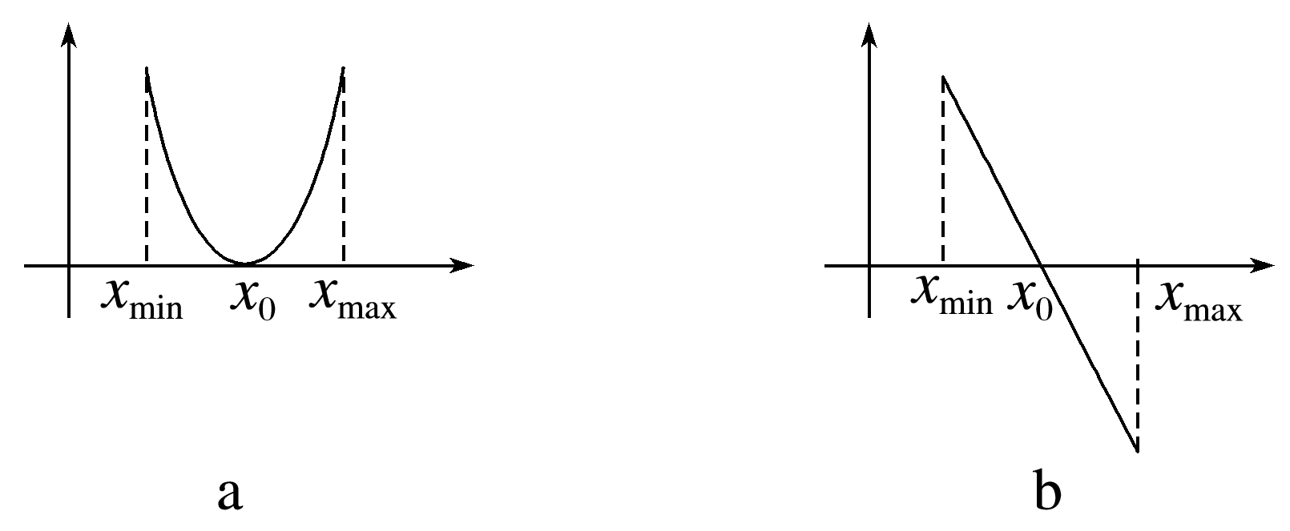
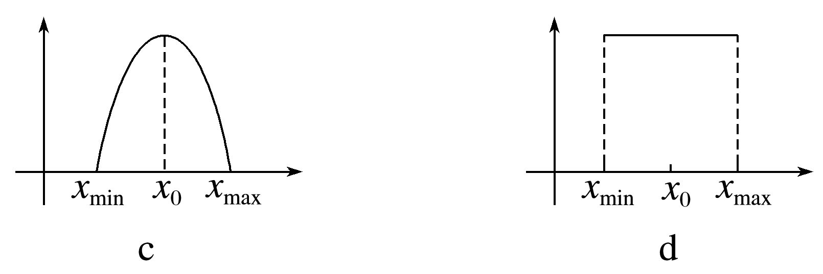
一个弹簧振子一端固定在墙上，当振动过程中，弹簧的最短和最长位置如图所示。已知弹性势能E_{p}＝ kx²(x为弹簧形变量)，以下四个图像中
随弹簧长度变化的物理量分别是
例3

Slide 12
 | a | b | c | d
A | 物块加速度 | 回复力 | 物块动能 | 系统弹性势能
B | 系统弹性势能 | 回复力 | 物块动能 | 系统机械能
C | 弹簧的形变量 | 物块的速度 | 系统弹性势能 | 物块加速度
D | 回复力大小 | 物块的速度 | 物块加速度 | 系统机械能
√

Slide 14
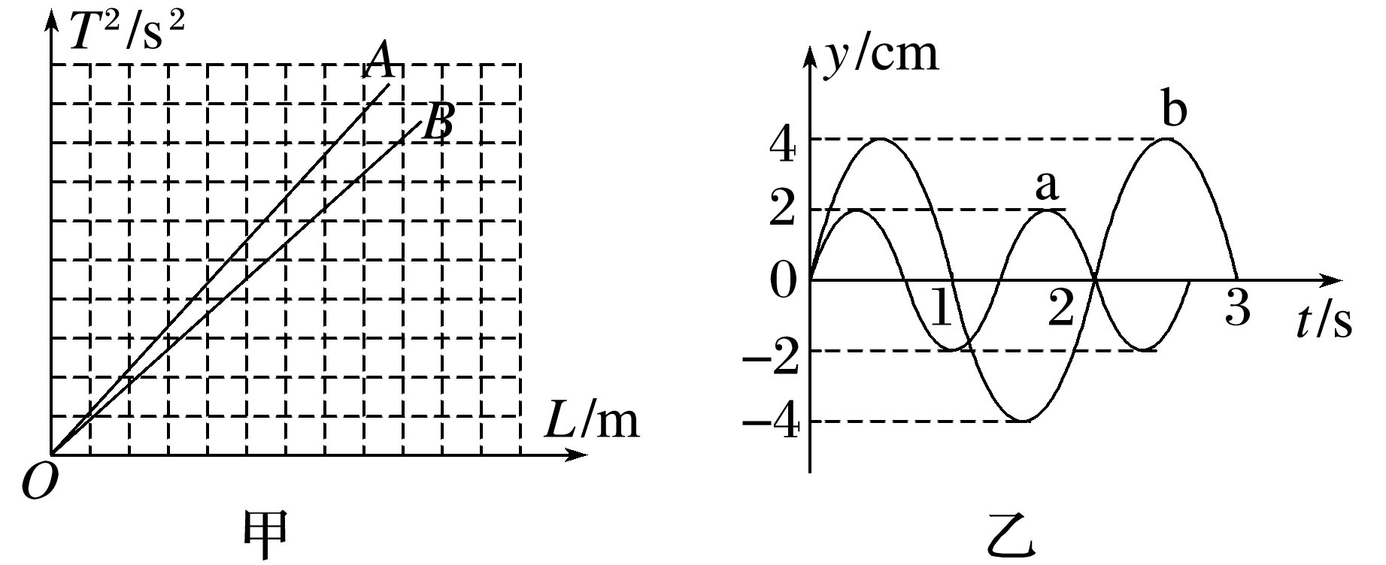
(多选)有两位同学利用假期分别去参观位于天津市的“南开大学”和上海市的“复旦大学”，他们各自利用那里的实验室中DIS系统探究了单摆周期T和摆长L的关系。然后通过互联网交流实验数据，并用计算机绘制了如图甲所示的T²－L图像。另外，去“复旦大学”做研究的同学还利用计算机绘制了他实验用的a、b两个摆球的振动图像，如图乙所示。下列说法正确的是
例4

Slide 15
A.甲图中“南开大学”的同学所测得的实验结果对应的图线是A
B.甲图中图线的斜率表示对应所在位置的重力加速度的倒数
C.由乙图可知，a、b两摆球振动周期之比为2∶3
D.由乙图可知，t＝1 s时b球振动方向沿y轴负方向
√
√

Slide 16
根据单摆周期公式 因为
随着纬度的增大，重力加速度增大，故g_{南开}>g_{复旦} ，由题图甲可知，图线B的斜率较小，则对应的重力加速度较大，故题图甲中“南开大学”的同学所测得的实验结果对应的图线是B，A、B错误；

Slide 17
周期指完成一次全振动所需的时间，由题图乙可知 ＝2 s，T_{b}＝2 s，a、b两摆球振动周期之比为2∶3，C正确；
由题图乙可知，t＝1 s时b球处于平衡位置向y轴负方向振动，D正确。

Slide 18
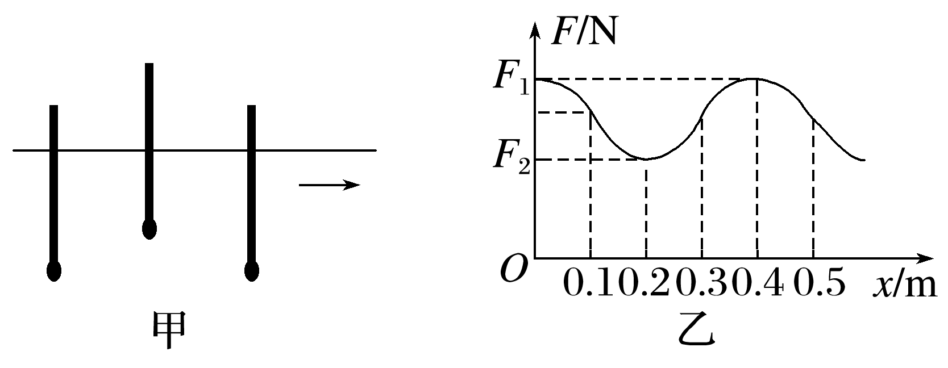
(多选)(2023·哈尔滨市高二期中)下端附着重物的粗细均匀木棒，竖直浮在河面，在重力和浮力作用下，沿竖直方向做频率为1 Hz的简谐运动；与此同时，木棒在水平方向上随河水做匀速直线运动，如图甲所示。以木棒所受浮力F为纵轴，木棒水平位移x为横轴建立直角坐标系，浮力F随水平位移x的变化如图乙所示。已知河水密度为ρ，木棒横截面积为S，重力加速度大小为g。下列说法正确的是
A.x从0.05 m到0.15 m的过程中，木棒的动
能先增大后减小
B.x从0.35 m到0.39 m的过程中，木棒加速度方向竖直向上，大小逐渐变小
C.x＝0.15 m和x＝0.25 m时，木棒的速度大小相等，方向相反
D.木棒在竖直方向做简谐运动的振幅为
例5
√
√

Slide 19
由简谐运动的对称性可知，0.1 m、0.3 m、0.5 m时木棒处于平衡位置；则x从0.05 m到0.15 m的过程中，木棒
从平衡位置下方向上移动，经平衡位置后到达平衡位置上方，速度先增大后减小，所以动能先增大后减小，A正确；
x从0.35 m到0.39 m的过程中，木棒从平衡位置下方向下移动，加速度方向竖直向上，大小逐渐增大，B错误；

Slide 20
x＝0.15 m和x＝0.25 m时，由图像的对称性知浮力大小相等，说明木棒在竖直方向的同一位置，竖直方向速度
大小相等，速度方向相反，而两时刻木棒水平方向速度相同，所以合速度大小相等，方向不是相反，C错误；

Slide 21
BENKEJIESHU
本课结束
更多精彩内容请登录：www.xinjiaoyu.com

